Slide 1
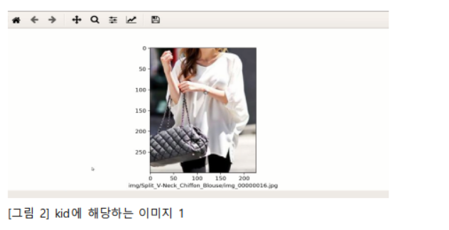
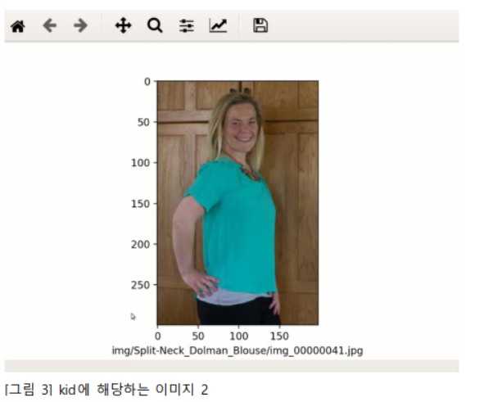
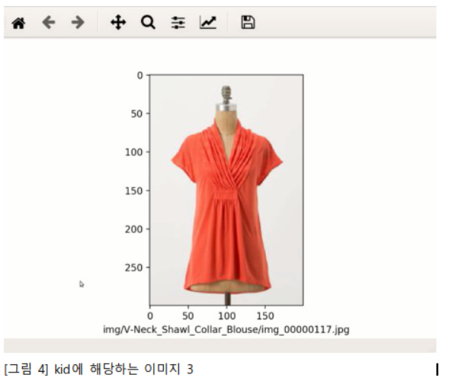
모델 정확도 높이기 프로젝트
0. 문제점
1) 상·하의·한 벌 옷 인식 모델은 대부분 정확히 작동하는 반면, 속성과 종류 예측 모델은 운에 맡겨야 할 때가 많다.
2) 상·하의·한 벌 옷 인식 모델과 같이 속성과 종류 예측 모델에 대해서도 그래프 출력을 해보려했는데,
CLI 모드 (?)에서는 그래프 출력이 되지 않고, 개인 PC의 파이참에서 출력을 해보려해도 SIGKILL 발생 (용량문제)
* 상, 하의, 한 벌 옷 같은 경우는 예측하고자 하는 값이 3가지이기 때문에 무작위로 3만장 지정해서 학습을 시켜보아도
골고루 추출할 수 있었는데, 카테고리는 예측하고자 하는 값이 50가지이고, 속성은 226가지이기 때문에 무작위로
3만장을 지정하였을 경우 특정 카테고리 (Dress, Tee 등 광범위한 종류)와 특정 속성 (graphic 등)에 해당하는 이미지가
2만 5천장 정도 지정되어 정확한 학습 및 그래프 출력이 불가능함
3) 데이터 품질 문제 ..? (라벨링 관련, kids 에 해당하는 이미지들을 출력해보니 아래와 같았다)

Slide 2
모델 정확도 높이기 프로젝트
1. 종류, 속성 모델의 정확도 높일 수 있는 방법
1) 모델의 층 수 및 파라미터 조정 (학습 시 그래프 출력하면서 가장 적합한 형태의 그래프 탐색 -> 문제점 2)
2) 제대로 라벨링 되어 있지 않은 데이터들 제거 -> 엄청난 노가다 예상
3) 실제로 촬영한 의상들 (데모에 사용할 의상들)의 데이터 변환 - 가장 결과물이 좋지 않을까 생각하고 있다..
4) 그 외 ..?

Slide 3
모델 정확도 높이기 프로젝트
2. 인식 모델 코드 및 학습 그래프
1) 상·하의·한 벌 옷 인식 모델
model = Sequential()
model.add(Convolution2D(16, 3, 3, border_mode=‘Same’, input_shape=in_shape))
model.add(Activation(‘relu’))
model.add(MaxPollng2D(pool_size=(2, 2)))
model.add(Dropout(0.30))
model.add(Convolution2D(32, 3, 3, border_mode=‘Same’)
model.add(Activation(‘relu’))
model.add(MaxPollng2D(pool_size=(2, 2)))
model.add(Dropout(0.30))
model.add(Convolution2D(64, 3, 3, border_mode=‘Same’)
model.add(Activation(‘relu’))
model.add(MaxPollng2D(pool_size=(2, 2)))
model.add(Dropout(0.30))
model.add(Convolution2D(128, 3, 3, border_mode=‘Same’)
model.add(Activation(‘relu’))
model.add(MaxPollng2D(pool_size=(2, 2)))
model.add(Dropout(0.30))

Slide 4
모델 정확도 높이기 프로젝트
2. 인식 모델 코드 및 학습 그래프
1) 상·하의·한 벌 옷 인식 모델
model.add(GlobalMaxPooling2D(data_format=‘channels_last’))
model.add(Dropout(0.30))
model.add(Dense(nb_classes))
model.add(Activation(‘softmax’))
model.compile(loss=‘categorical crossentropy’, optimizer=‘adam’, metrics=[‘accuracy’])
history = model.fit(x_train, y_train, validation_data=(x_test, y_test), batch_size=30, epochs=100,
callbacks=[early_stopping_callback])

Slide 5
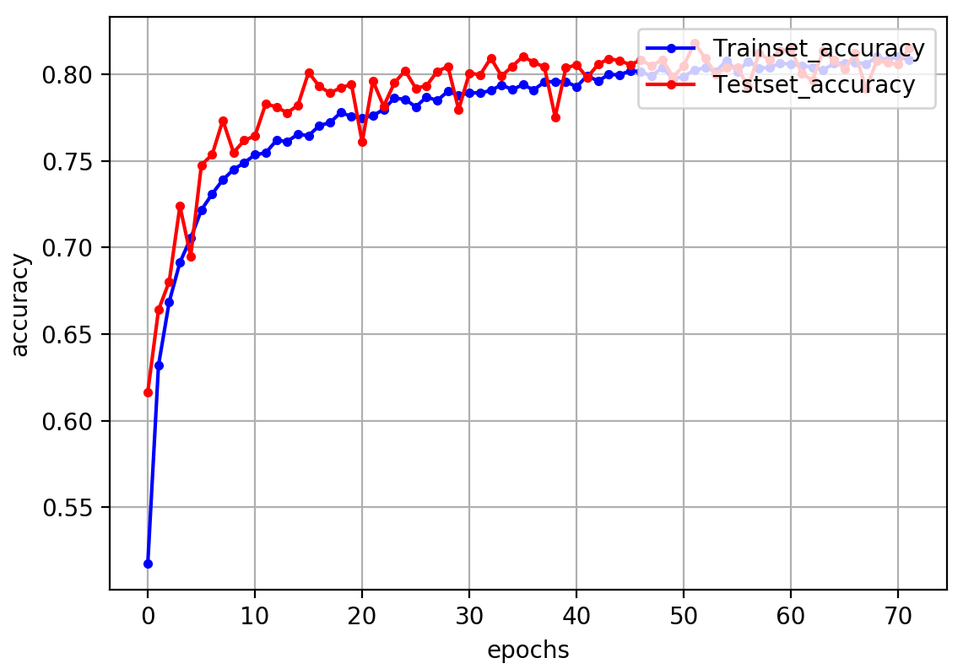
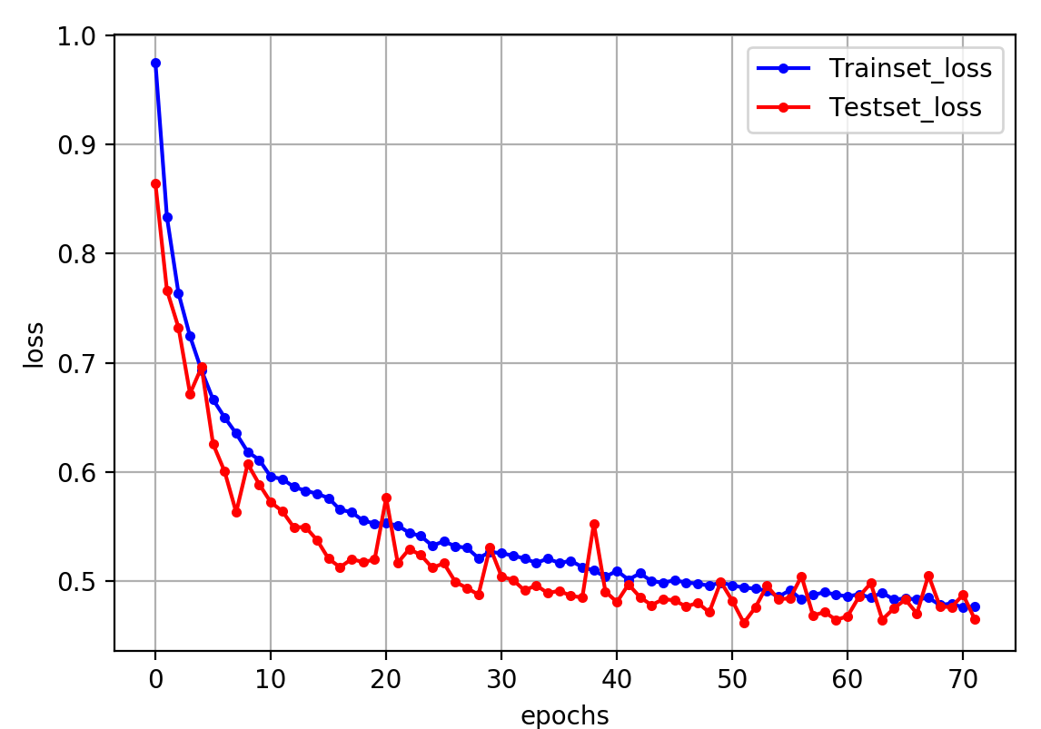
모델 정확도 높이기 프로젝트
2. 인식 모델 코드 및 학습 그래프
1) 상·하의·한 벌 옷 인식 모델 학습 그래프

Slide 6
모델 정확도 높이기 프로젝트
2. 인식 모델 코드 및 학습 그래프
2) 카테고리 인식 모델
model = Sequential()
model.add(Convolution2D(16, 3, 3, border_mode=‘Same’, input_shape=in_shape))
model.add(Activation(‘relu’))
model.add(MaxPollng2D(pool_size=(2, 2)))
model.add(Dropout(0.30))
model.add(Convolution2D(32, 3, 3, border_mode=‘Same’)
model.add(Activation(‘relu’))
model.add(MaxPollng2D(pool_size=(2, 2)))
model.add(Dropout(0.30))
model.add(Convolution2D(64, 3, 3, border_mode=‘Same’)
model.add(Activation(‘relu’))
model.add(MaxPollng2D(pool_size=(2, 2)))
model.add(Dropout(0.30))
model.add(Convolution2D(128, 3, 3, border_mode=‘Same’)
model.add(Activation(‘relu’))
model.add(MaxPollng2D(pool_size=(2, 2)))
model.add(Dropout(0.30))

Slide 7
모델 정확도 높이기 프로젝트
2. 인식 모델 코드 및 학습 그래프
2) 카테고리 인식 모델
model.add(Convolution2D(196, 3, 3, border_mode=‘Same’)
model.add(Activation(‘relu’))
model.add(MaxPollng2D(pool_size=(2, 2)))
model.add(Dropout(0.30))
model.add(Convolution2D(256, 3, 3, border_mode=‘Same’)
model.add(Activation(‘relu’))
model.add(MaxPollng2D(pool_size=(2, 2)))
model.add(Dropout(0.30))
model.add(GlobalMaxPooling2D(data_format=‘channels_last’))
model.add(Dropout(0.30))
model.add(Dense(nb_classes))
model.add(Activation(‘softmax’))
model.compile(loss=‘categorical crossentropy’, optimizer=‘adam’, metrics=[‘accuracy’])
history = model.fit(x_train, y_train, validation_data=(x_test, y_test), batch_size=30, epochs=100,
callbacks=[early_stopping_callback])

Slide 8
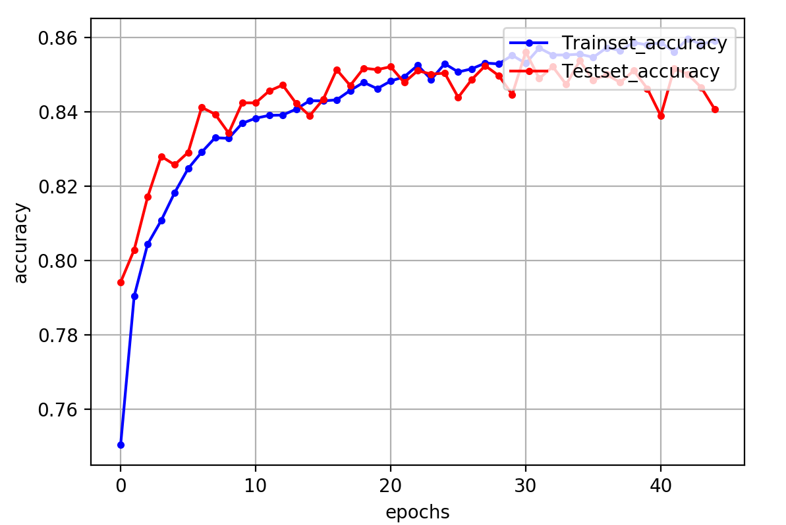
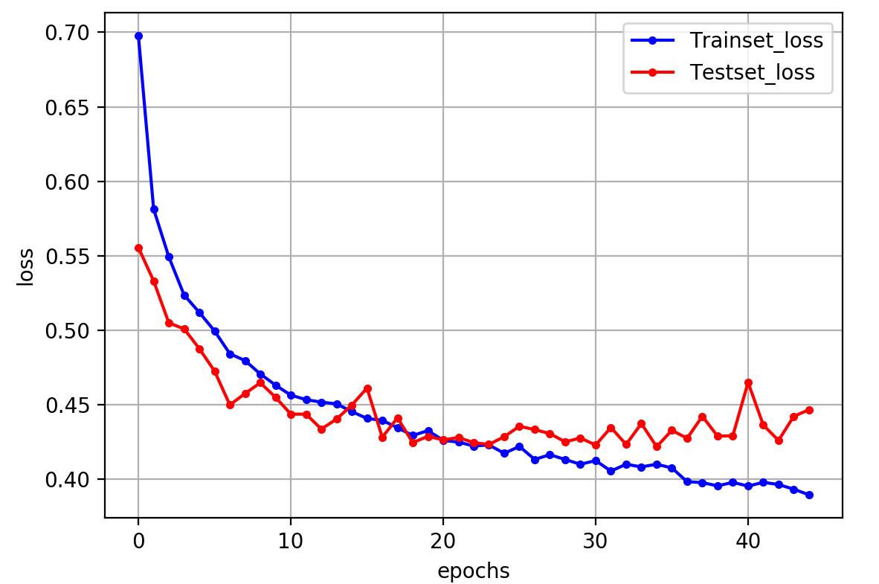
모델 정확도 높이기 프로젝트
2. 인식 모델 코드 및 학습 그래프
2) 카테고리 인식 모델 학습 그래프

Slide 9
모델 정확도 높이기 프로젝트
2. 인식 모델 코드 및 학습 그래프
2) 종류 인식 모델
model = Sequential()
model.add(Convolution2D(16, 3, 3, border_mode=‘Same’, input_shape=in_shape))
model.add(Activation(‘relu’))
model.add(MaxPollng2D(pool_size=(2, 2)))
model.add(Dropout(0.30))
model.add(Convolution2D(32, 3, 3, border_mode=‘Same’)
model.add(Activation(‘relu’))
model.add(MaxPollng2D(pool_size=(2, 2)))
model.add(Dropout(0.30))
model.add(Convolution2D(64, 3, 3, border_mode=‘Same’)
model.add(Activation(‘relu’))
model.add(MaxPollng2D(pool_size=(2, 2)))
model.add(Dropout(0.30))
model.add(Convolution2D(128, 3, 3, border_mode=‘Same’)
model.add(Activation(‘relu’))
model.add(MaxPollng2D(pool_size=(2, 2)))
model.add(Dropout(0.30))

Slide 10
모델 정확도 높이기 프로젝트
2. 인식 모델 코드 및 학습 그래프
2) 종류 인식 모델
model.add(Convolution2D(196, 3, 3, border_mode=‘Same’)
model.add(Activation(‘relu’))
model.add(MaxPollng2D(pool_size=(2, 2)))
model.add(Dropout(0.30))
model.add(Convolution2D(256, 3, 3, border_mode=‘Same’)
model.add(Activation(‘relu’))
model.add(MaxPollng2D(pool_size=(2, 2)))
model.add(Dropout(0.30))
model.add(GlobalMaxPooling2D(data_format=‘channels_last’))
model.add(Dropout(0.30))
model.add(Dense(nb_classes))
model.add(Activation(‘softmax’))
model.compile(loss=‘categorical crossentropy’, optimizer=‘adam’, metrics=[‘accuracy’])
history = model.fit(x_train, y_train, validation_data=(x_test, y_test), batch_size=30, epochs=100,
callbacks=[early_stopping_callback])

Slide 11
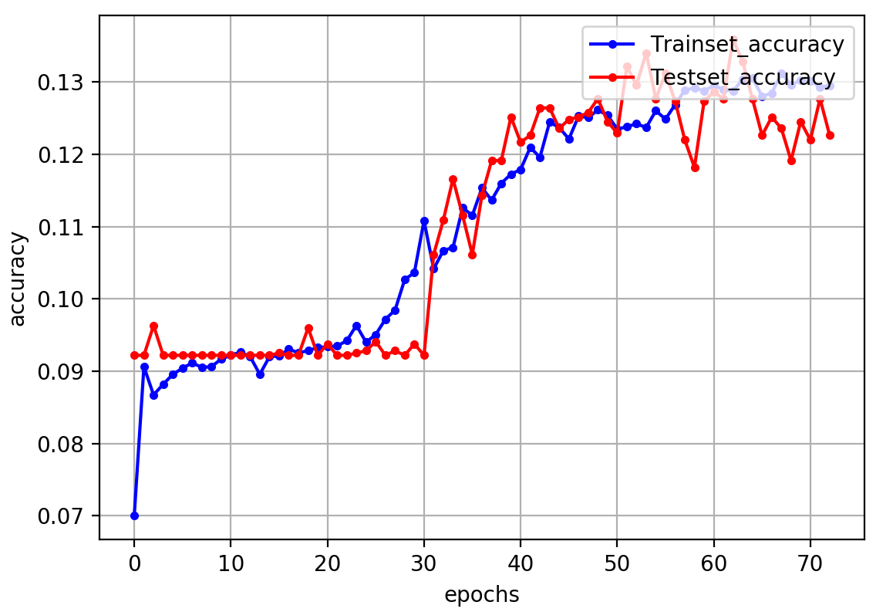
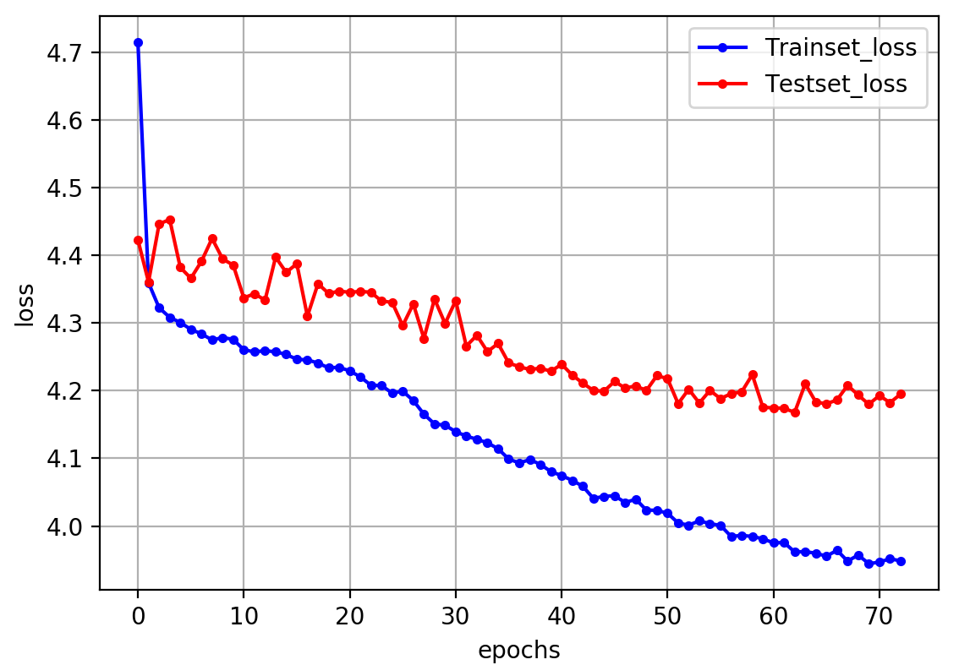
모델 정확도 높이기 프로젝트
2. 인식 모델 코드 및 학습 그래프
3) 종류 인식 모델 학습 그래프 (4층)

Slide 12
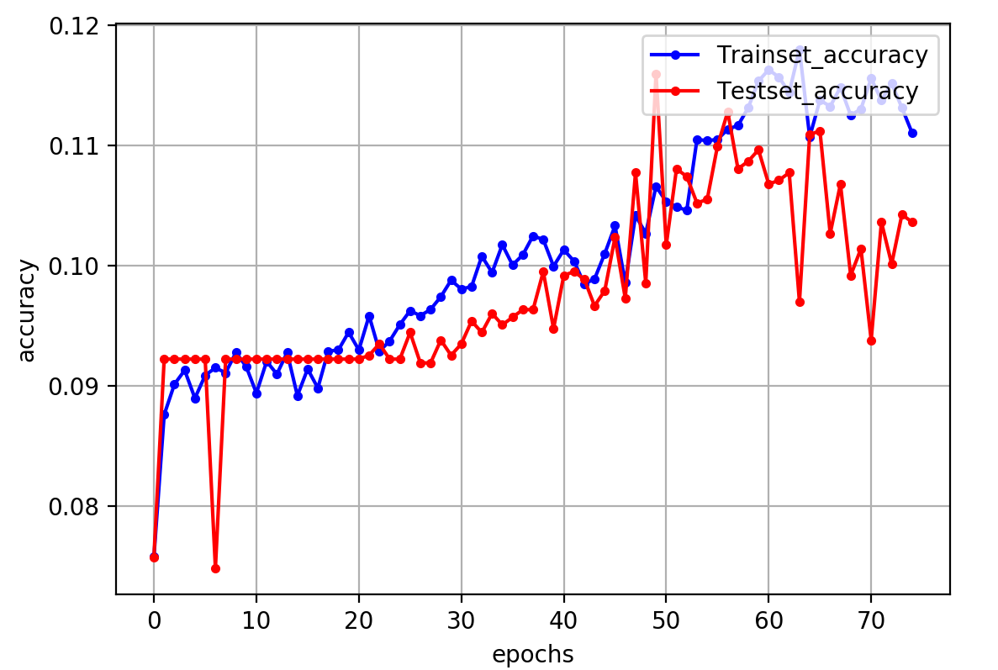
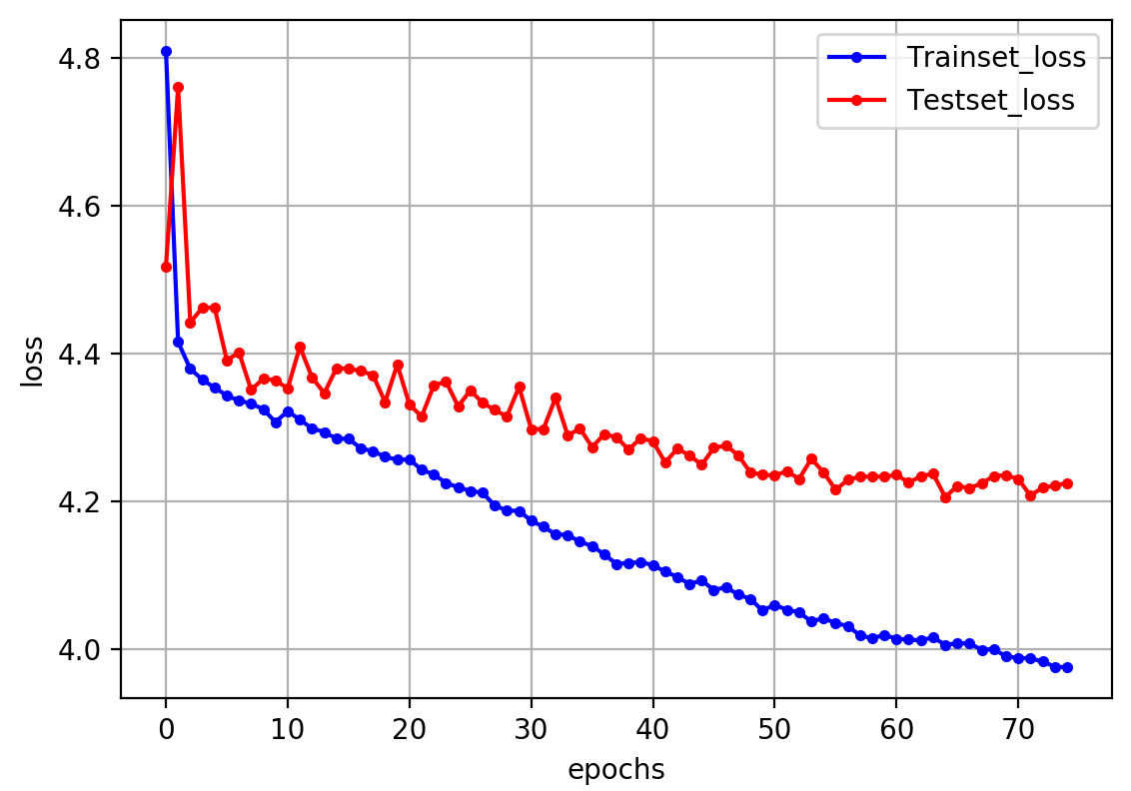
모델 정확도 높이기 프로젝트
2. 인식 모델 코드 및 학습 그래프
3) 종류 인식 모델 학습 그래프 (5층)

Slide 13
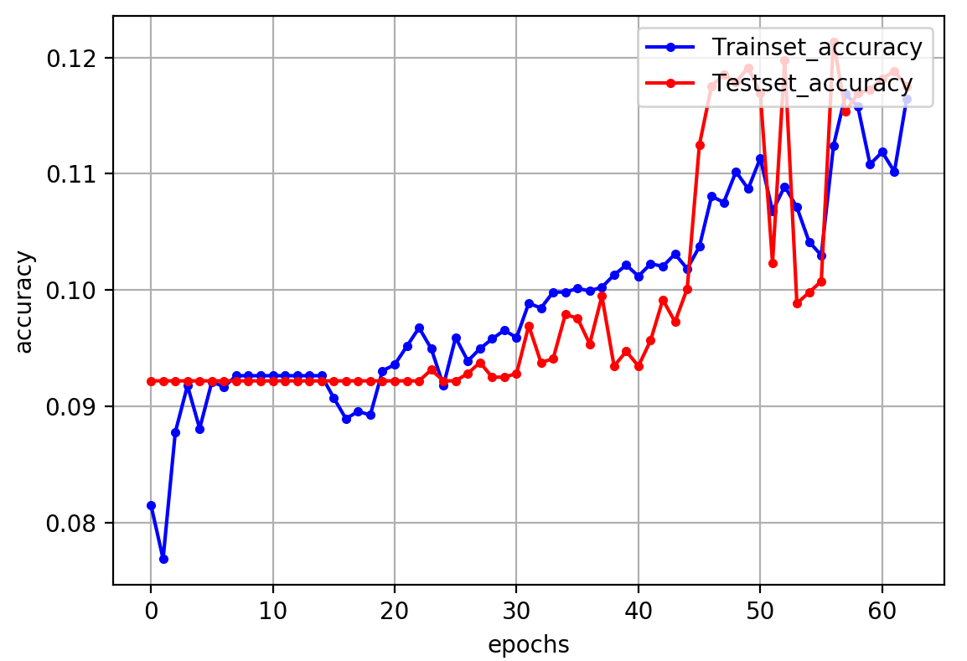
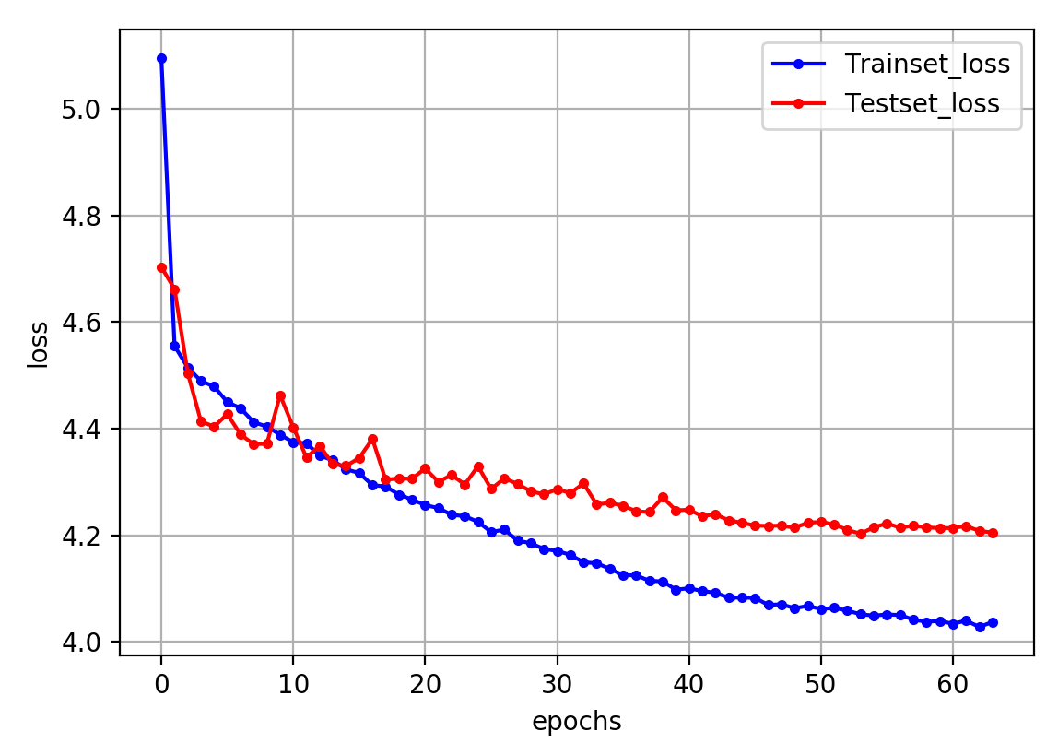
모델 정확도 높이기 프로젝트
2. 인식 모델 코드 및 학습 그래프
3) 종류 인식 모델 학습 그래프 (6층)

Slide 14
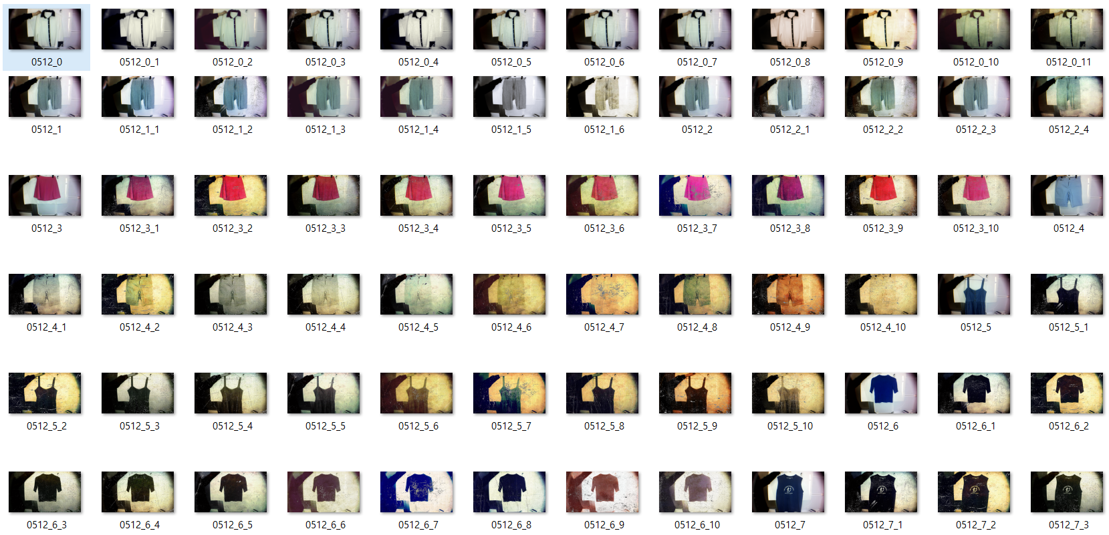
모델 정확도 높이기 프로젝트
3. 데이터 변환
-> 실제 데모 전 연습했던 의상들을 가지고, 한 의상 당 20장 정도로 데이터 변환하여 모델에 집어넣어서 학습시켜 본 적이 있음
Bt 예측을 잘 수행하지 못했다. (20장은 너무 작아서 그런건지 궁금하다)

Slide 15
모델 정확도 높이기 프로젝트
4. 어떻게 해야 할 지
1) 속성에는 5가지 카테고리가 있는데, 우리는 그 중 2가지 카테고리 (1번, 2번)에 대해 학습을 시킨 상태
-> 속성 5가지 모두에 대해 학습시켜 모델을 만들어보자

